Slide 1

COWËR
Группа 8, команда 5
Разработчики проекта:
Печенкин П. В.
Сидорова Е. И. Улезько Т. А.

Slide 2
Что нового?

Slide 3
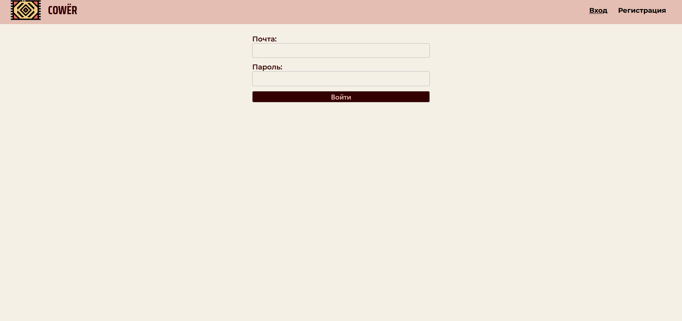
Страница авторизации

Slide 4
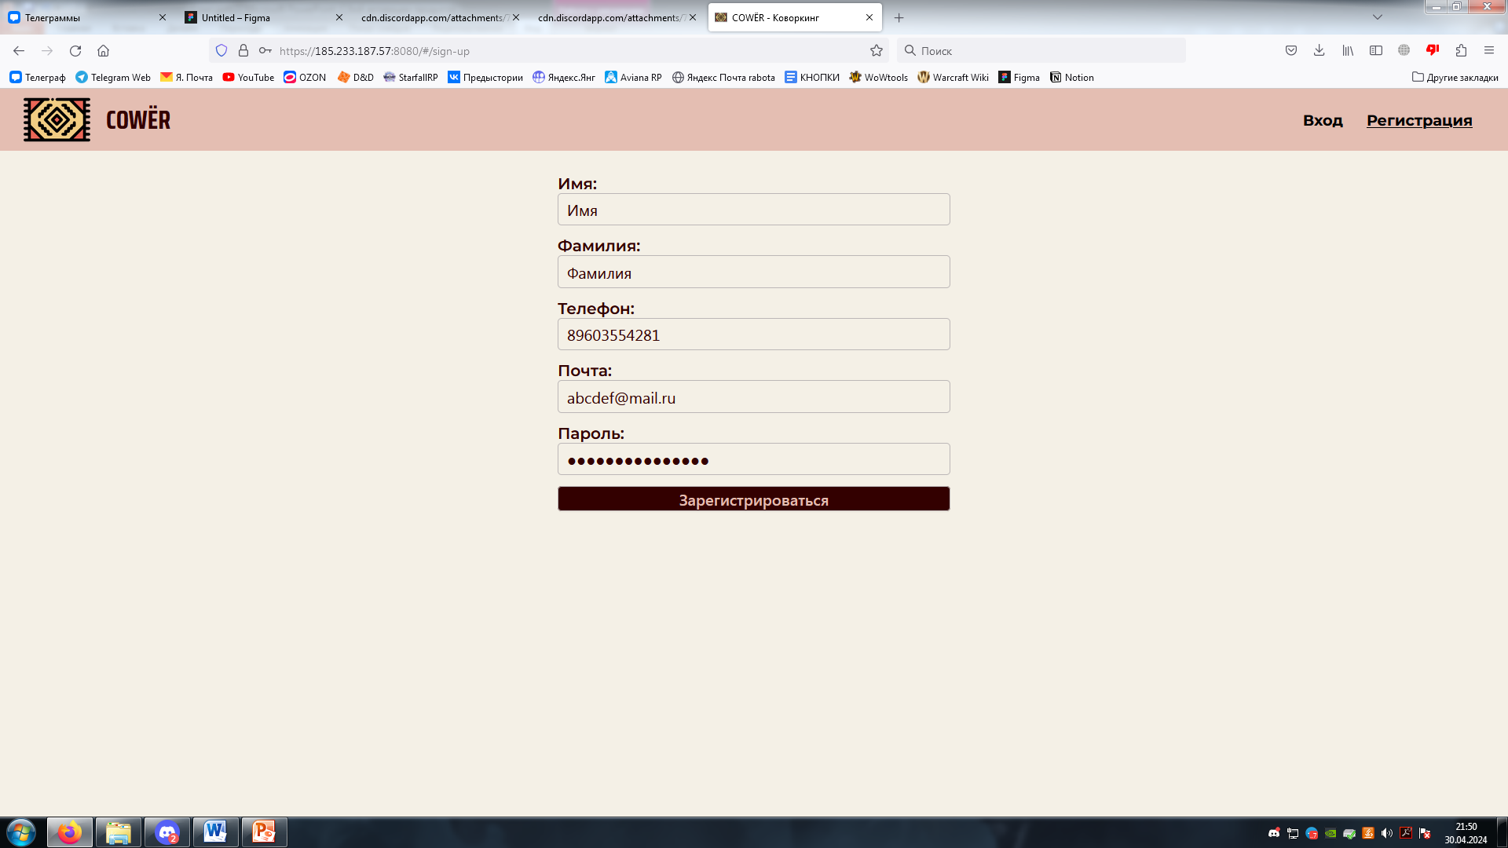
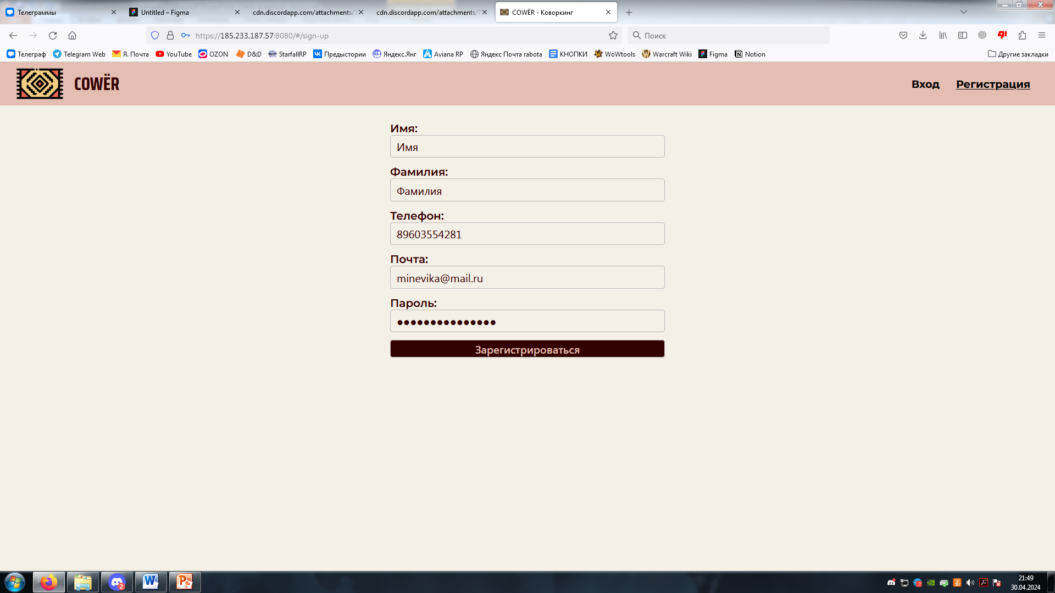
Страница регистрации

Slide 5
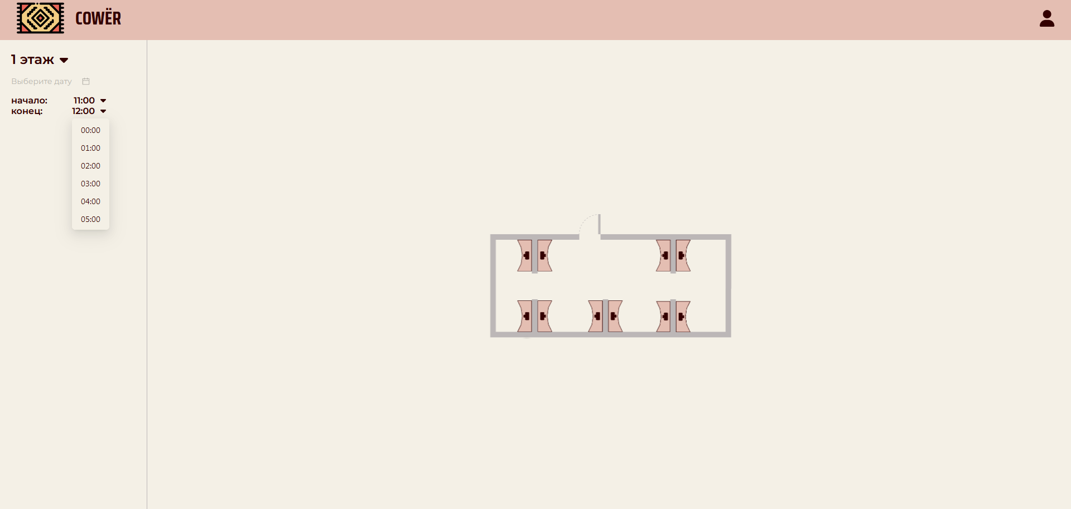
Главная страница

Slide 6
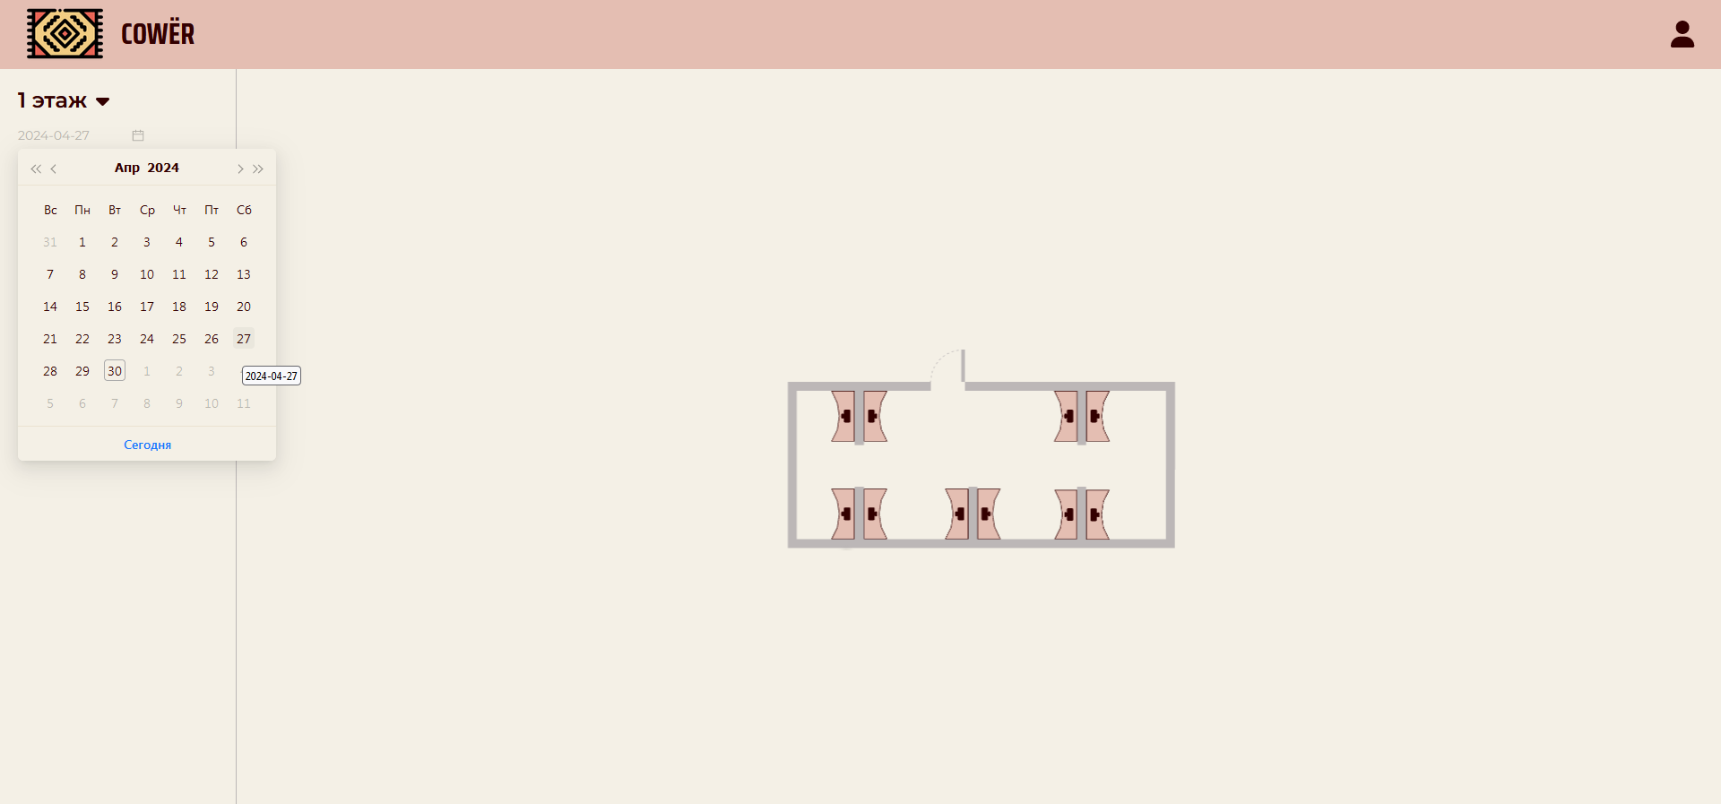
Главная страница

Slide 7
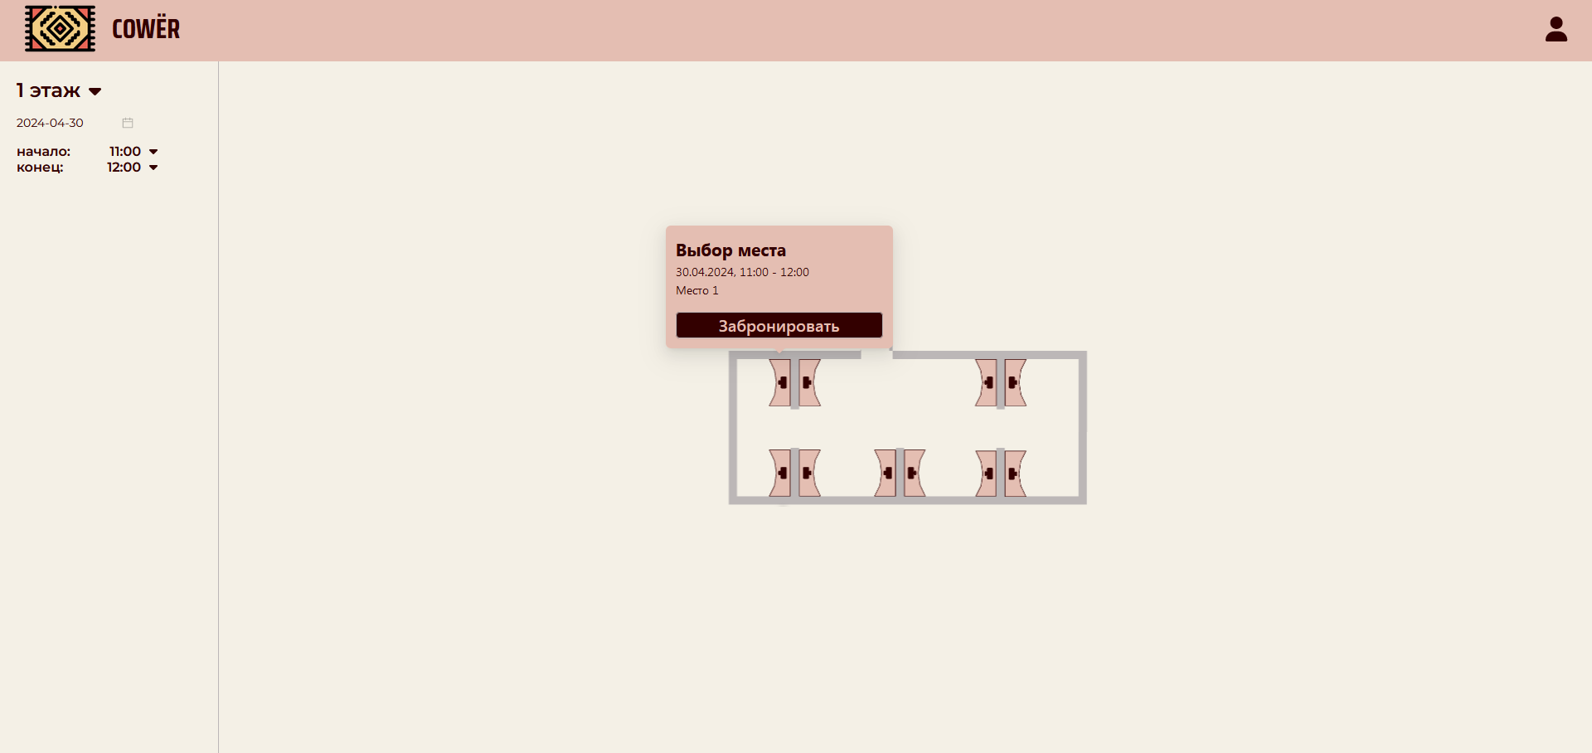
Главная страница

Slide 8
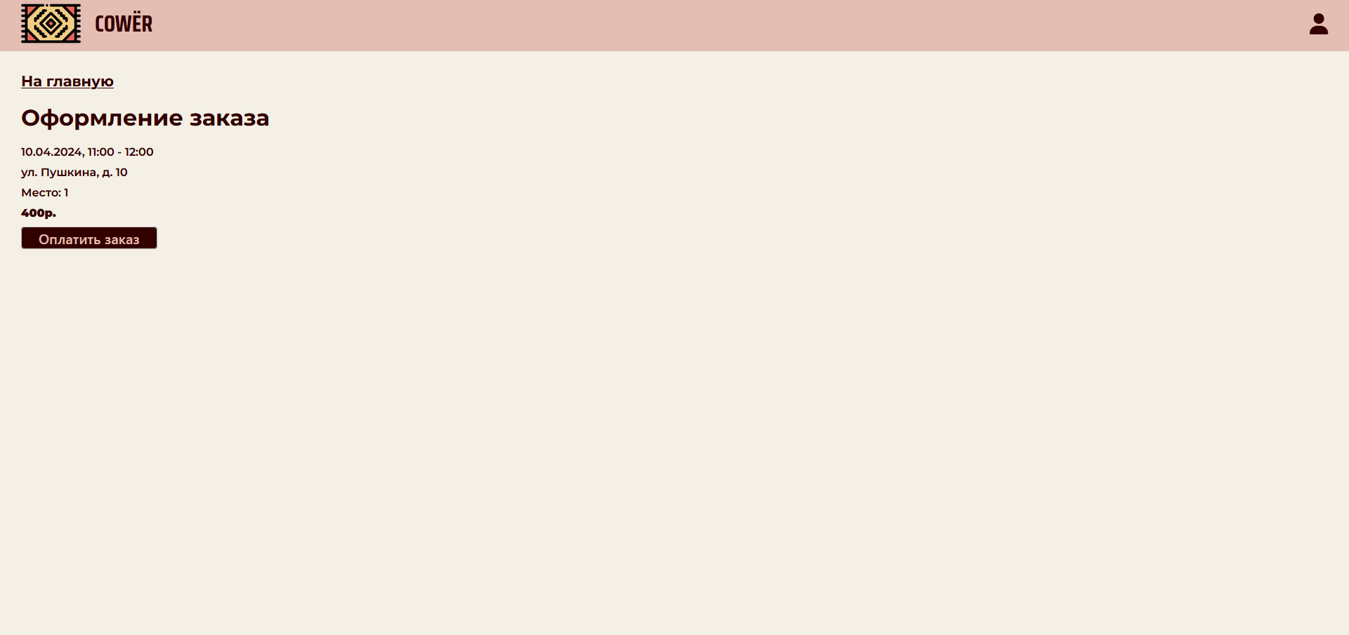
Страница чекаута с оплатой

Slide 9
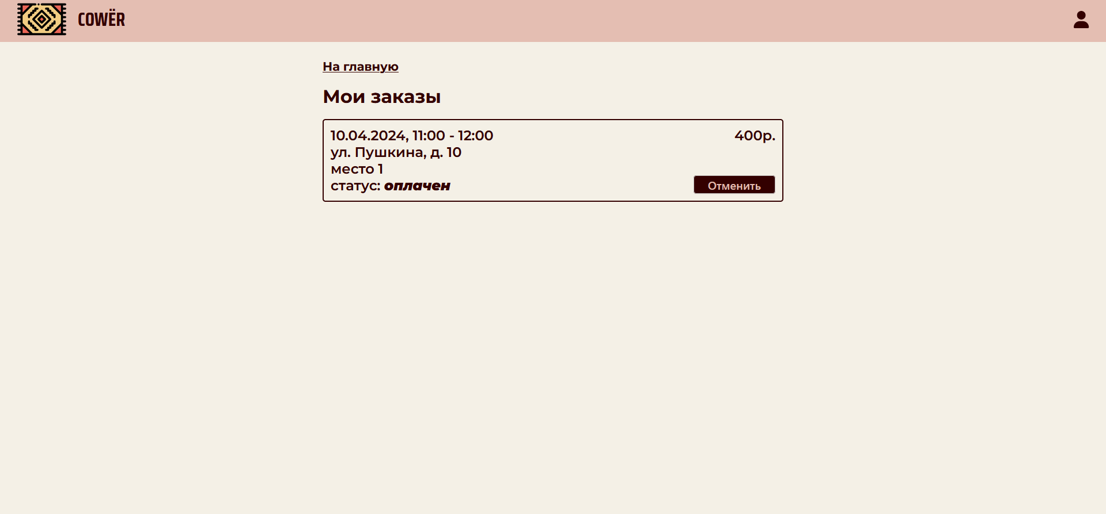
Список заказов

Slide 10
Участники команды
Печенкин Павел Владимирович – PM, BE
Улезько Тимофей Андреевич – FE, DE
Сидорова Елизавета Ивановна – BA, QA

Slide 11
Контактная информация
Email: cower@internet.ru
Номер телефона: 8(960)-124-00-50

